Slide 1

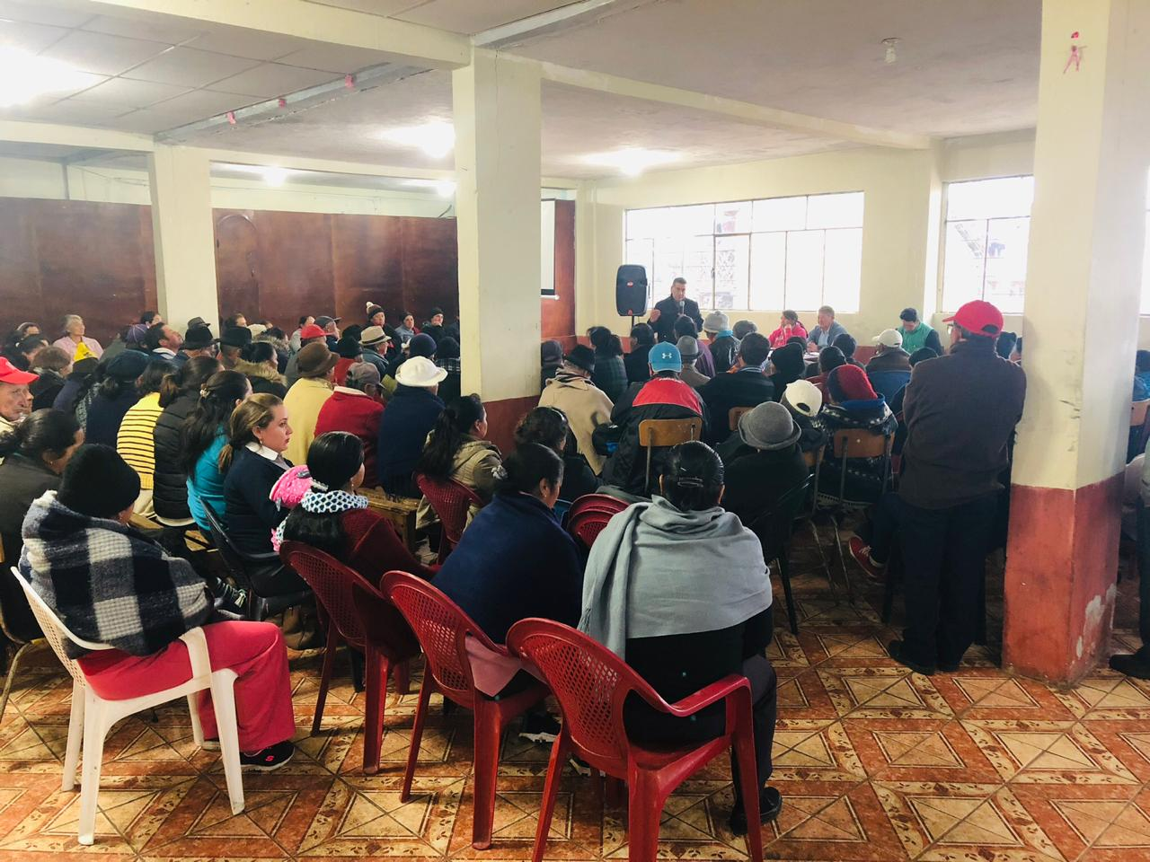
Capacitación Virtual
POLITICAS TARIFARIAS, ELEMENTOS CLAVES EN LA CUENCA DEL PASTAZA
Capacitadores:
1. Ricardo Suárez
2. Elizabeth Zapata

Slide 2
OBJETIVO DEL MÓDULO:
Mejorar la gestión de las Juntas Administradoras de Agua potable, mediante el dominio de los instrumentos de gestión, cuya aplicación debe regir la actuación de todos los miembros y fundamentalmente de sus dirigentes.
OBJETIVO DE APRENDIZAJE:
Los participantes de la capacitación manejan criterios que deben apoyar el establecimiento de tarifas razonables en la prestación del servicio de agua potable por parte de las JAAP..

Slide 3

CONTEXTO GENERAL.
La fijación de tarifas está en estrecha relación con la abundancia o la escasez del elemento vital.
Importancia:
Ayuda a gestionar los sistemas de agua potable.
Podemos saber cuando un sistema es sostenible y cuando se encuentra en completa vulnerabilidad.

Slide 4

TIPOS DE SISTEMAS DE AGUA PRESENTES EN LA DEMARCACIÓN HIDROGRÁFICA DEL PASTAZA
Se encuentra regulado de acuerdo a la resolución 008-CNC-2011, y regula el rol de los gobiernos autónomos cantonales y de las JAAP.
Art. 318 de la CPE, reconoce la gestión pública y comunitaria, lo público el estado lo presta a través de empresas públicas y lo comunitario en base a organizaciones sociales en este caso por las JAAP.
Tipos de sistemas de agua potable:
Sistemas grandes: mas de 500 usuarios
Sistemas medianos: entre 300 a 500 usuarios
Sistemas pequeños: menos de 300 usuarios.

Slide 5

POLÍTICA Y NORMATIVA TARIFARIA
Existe un debate muy fuerte en torno al financiamiento de la gestión del agua Desde los años 90 hasta la actualidad, en toda América Latina se ha debatido con intensidad en torno a la dimensión económica de los recursos hídricos y al financiamiento de la gestión del agua
Dimensión Económica = Valoración económica del agua como tal.
Financiamiento = Procedencia de los recursos para ejecutar los sistemas de agua y generar el servicio del agua potable.

Slide 6


MARCO NORMATIVO VIGENTE, PARA EL ESTABLECIMIENTO DE LAS TARIFAS
Art. 314, CPE. (último párrafo) El Estado dispondrá que los precios y tarifas de los servicios públicos sean equitativos y se establecerá su control y regulación.
Art. 136, COOTAD. Los gobiernos autónomos descentralizados regionales y provinciales, en coordinación con los consejos de cuencas hidrográficas podrán establecer tasas vinculadas a la obtención de recursos destinados a la conservación de las cuencas hidrográficas y la gestión ambiental: cuyos recursos se utilizarán, con la participación de los gobiernos autónomos descentralizados parroquiales y las comunidades rurales, para la conservación y recuperación de los ecosistemas donde se encuentran las fuentes y cursos de agua.”

Slide 7

RUBROS A CONSIDERAR PARA LA FIJACIÓN DE UNA TARIFA SOSTENIBLE
Depreciación: Inversión inicial/vida útil.
Costos de conservación de las fuentes: estimar un porcentaje.
Costos de AOM.
A= Todos los costos que se generan en la administración de las JAAP (secretaria, Contadora, servicios básicos, comunicaciones, papelería)
O= Pagos al operador, lectura de medidores, notificaciones, análisis de calidad del agua.
M= Costos de reparación promedio, costos de desinfección, vigilancia del sistema.

Slide 8


COMPOSICIÓN DE LA FACTURA.
Información general: JUNTA ADMINISTRADORA DE AGUA POTABLE NN.
Nombres:
Dirección:
Código:
Fecha de facturación:
Fecha máxima de pago:
Categoría: Domiciliaria / oficial / industrial.

Slide 9
RUBROS DE COSTO
Consumo básico m³
Consumo adicional m³
Recolección basura.
Administración.
Medición.
Interés de mora.
Multas.

Slide 10
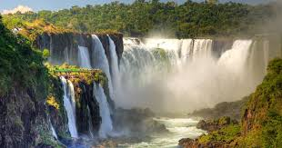
GRACIAS POR LA ATENCIÓN

